Slide 1


Cuidados paliativos pediátricos: una necesidad urgente, una realidad en construcción.
Contardi Daian, Menta Soledad, Berroa Natalia, Ruffo Rita.
10 de octubre del 2025

Slide 2

¿Por qué son necesarios los Cuidados Paliativos?
Cuidado activo del cuerpo, la mente y el espíritu de niños, niñas y adolescentes que presentan una enfermedad que amenaza y/o limita su vida
¿Qué son los Cuidados Paliativos Pediátricos?
21 millones de niños en el mundo requieren CPP
66/10000 NNA

Slide 3
Qué son los CPP ?
Son una estrategia de atención que busca mejorar la calidad de vida de los pacientes y sus familias.
Tienen un enfoque integral
Control de síntomas,
Abarcar todos los niveles de atención y entornos
Participación activa de la familia en la toma de decisiones
Comunicación efectiva
Apoyo al duelo
Prevención y alivio del sufrimiento físico, psicosocial y espiritual

Slide 4
En Uruguay, los CPP son un derecho
DERECHO
Ley nacional Nº 18.335: “Toda persona tiene derecho a acceder a una atención integral que comprenda todas aquellas acciones destinadas a la promoción, protección, recuperación, rehabilitación de la salud y cuidados paliativos”
Año 2019: se incorpora la Ordenanza Ministerial 1695/019, en la que se dispone la obligatoriedad de la implementación de los lineamientos para el desarrollo de cuidados paliativos en Uruguay a los prestadores de salud.
Año 2023: Ley integral de cuidados paliativos 20179 (Declaración del Derecho Universal sobre los Cuidados Paliativos).
-Cómo y a quiénes beneficia
Con quiénes se realiza la cobertura
Equidad
- Continuidad

Slide 5
Situación de los CPP en Uruguay
Se brindan CPP en 9 departamentos, subsector público y privado
29
73
En 2023: NNA 947318, fuero asistidos 839 pacientes
Encuesta anual sobre el desarrollo de los cuidados paliativos en Uruguay , 2023

Slide 6
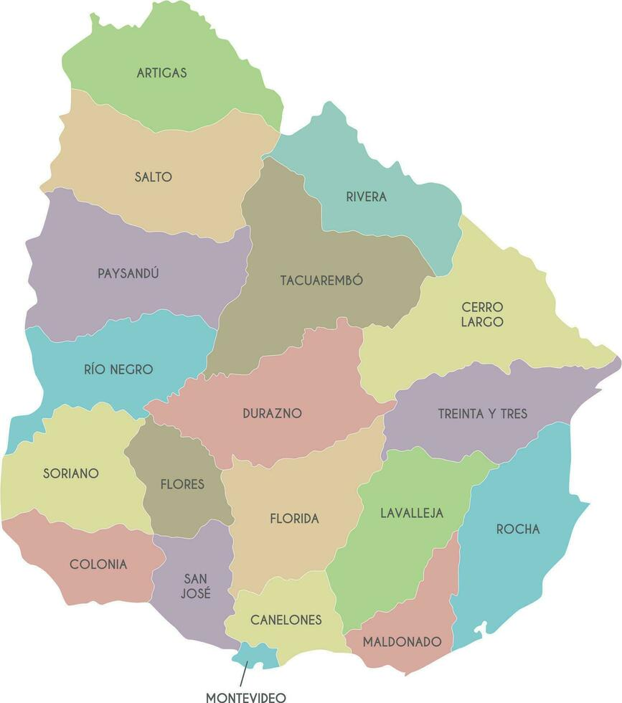
Contexto
* 9 unidades de CPP brindan asistencia en prestadores integrantes de la red FEPREMI
* 2 mutualistas brindan CPP por un equipo no específico en los mismos, por ejemplo atención domiciliaria.

Slide 7
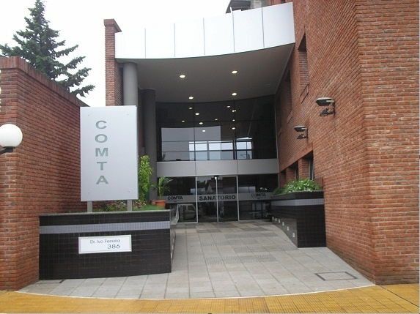
La experiencia de COMTA-IAMPP:
COMTA-IAMPP:
Integrante de la red asistencial FEPREMI
Servicios en el subsector privado del departamento de Tacuarembó
Asistencia en área urbana y rural.
34042 usuarios
7120 son menores de 18 años.

Slide 8

Equipo de CPP de COMTA
Inicio año 2017
Equipo multidisciplinario
Pediatras
Otras disciplinas que colaboran
Psicomotricista
Cuidados en todas la áreas
Domicilio
Asistencia integral en las 4 etapas de los CPP
Licenciadas en enfermería
Auxiliares de enfermería
Psicóloga
Asistente Social
Terapia Ocupacional
Fonoaudiología
Psiquiatra infantil
Especialidades medicas pediátricas
Policlínica
Internación
Etapa de agonía
Etapa terminal
Enfermedad sin expectativa razonable de curación
Estado critico

Slide 9


Metodología del estudio
Estudio descriptivo y retrospectivo.
Se incluyeron todos los pacientes ingresados en el registro del equipo de CPP COMTA-IAMPP.
Periodo del estudio desde el primero de agosto de 2017 al primero de julio de 2025.
Se analizaron las historias clínicas de los pacientes.
Captados por equipo de CPP o derivados por su pediatra tratante.
Análisis de historias clínicas electrónica en el sistema GEOSALUD.

Slide 10
Que analizamos:
Edad, sexo, zona de procedencia
Condición que lo hace pasible de cuidados paliativos.
Uso de prótesis y tecnología.
Lugar de fallecimiento.

Slide 11
Perfil de los pacientes (2017–2025)
Se asistieron 32 pacientes.
Ingreso promedio por año de 2,5 pacientes.
2 procedentes de Paso de los Toros, 1 procedente de Ansina y el resto procedentes de la ciudad de Tacuarembó.
30% fueron de sexo masculino.
Promedio de edad de 4,8 (recién nacido-17
años).

Slide 12
Perfil de los pacientes (2017–2025)
Patología o condición | Sexo Masculino | Sexo femenino | Total
Enfermedades Neurológicas No Progresivas | 1 | 12 | 13
Enfermedades Neurológicas progresivas | 3 | 1 | 4
Oncológicas | 4 | 2 | 6
Cardiopatías congénitas complejas | 2 | 2 | 4
Enfermedad metabólica |  | 1 | 1
Prematurez extrema |  | 1 | 1
Fibrosis quística | 1 |  | 1
Atresia de VB |  | 1 | 1
Trasplante renal |  | 1 | 1
 | 11 | 21 | 32

Slide 13
Uso de tecnología y lugar de fallecimiento
Prótesis: gastrostomía (5), traqueostomía (1).
.
Tecnología: AVM, VNI
Acompañamiento psicológico
Asistencia en el duelo
Capacitación

Slide 14
Lo que aprendimos:
Necesidad de equipos destinado a brindar cuidados paliativos pediátricos en las instituciones de salud.
Número estimado de NNA pasibles de CPP en aumento: quedan en la población de COMTA pacientes que no han recibido la misma.
La asistencia de estos pacientes mejoro la formación en forma transversal de todo el equipo.

Slide 15
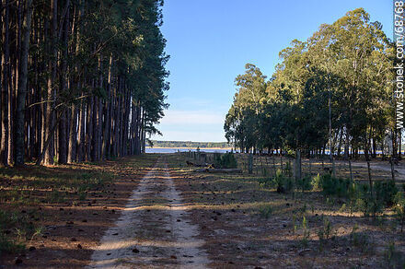
Desafíos pendientes:
Incorporar nuevos actores.
Mejorar los registros médicos.
Ampliar el horizonte de acción.

Slide 16
Conclusiones:
Importancia de los cuidados paliativos pediátricos como respuesta integral a necesidades complejas.
Es posible desarrollar un equipo de cuidados paliativos pediátricos en el interior del país, respondiendo a necesidades locales que históricamente han tenido mayor dificultad en este tipo de atención.

Slide 17
El desafío continua:
Los cuidados paliativos pediátricos son un derecho, no un privilegio.
En un país como el nuestro, no pueden ser una opción para algunos, necesitamos seguir creciendo para que todos los niños, niñas y adolescentes, sin importar dónde vivan, accedan a estos cuidados de calidad y en forma equitativa.

Slide 18
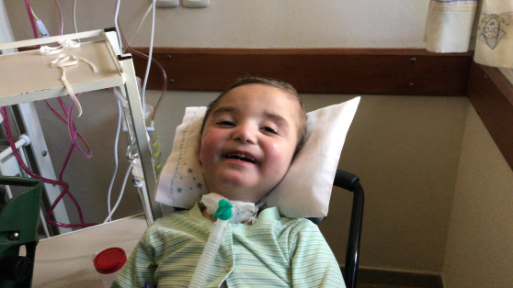
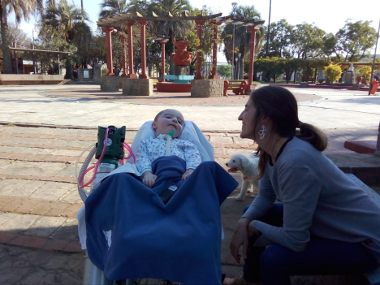
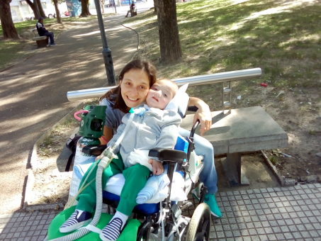
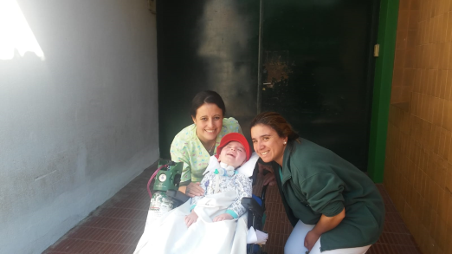
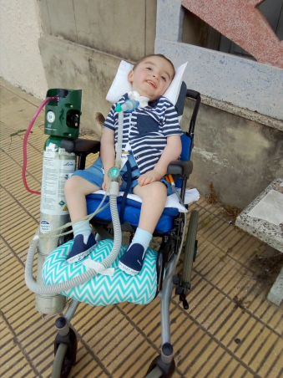
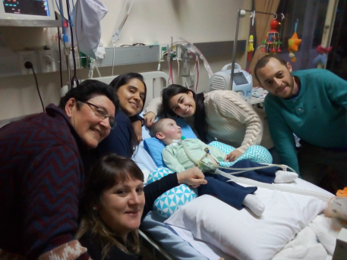
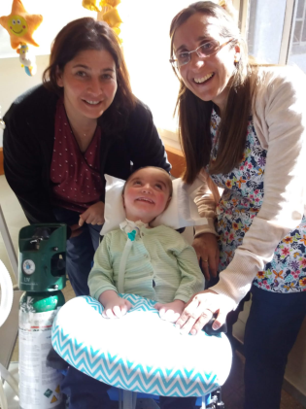
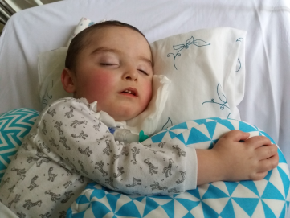
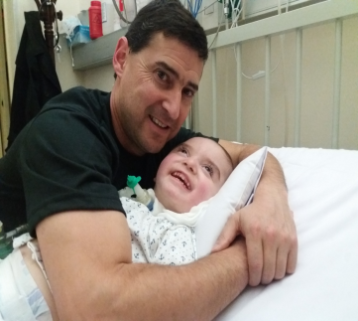
Nuestra historia….
Imágenes autorizadas por los padres

Slide 19
MUCHAS GRACIAS!!!!
dcontardi@gmail.com
soledadmenta@gmail.com

Slide 20
Bibliografía:
1) Bernadá M., Le Pera V., Fuentes L., González E,. Dallo M de los A., Bernadá E., Bellora R., Caballeiro M., Cuidados paliativos en un hospital pediátrico de referencia. Uruguay, 2008-2013. Revista de la Sociedad Uruguaya de Pediatría, 87(1), 24-35.
2) Unidad de Cuidados Paliativos Pediátricos del Centro Hospitalario Pereira Rossell. Bernadá, M. (Coord.). (2024). Manual de cuidados paliativos pediátricos. Bibliomédica ediciones.
3) Astudillo W., Mendinueta C., Salinas A., Carmona F., Carranza M. Bases de los cuidados paliativos pediátricos. Paliativos sin fronteras. 2025. https://paliativossinfronteras.org/wp-content/uploads.
4) Delamere T., Balfe J., Fraser L., Sheaf G., Smith S. Defining and quantifying population-level need for children’s palliative care: findings from a rapid scoping review BMC Palliative Care (2024) 23:212. https://doi.org/10.1186/s12904-024-01539-8.
5) Fraser L. K., Gibson-Smith D., Jarvis S., Norman P., Parslow R. (2021). Estimating the current and future prevalence of life-limiting conditions in children in England. Palliative medicine, 35(9), 1641–1651. https://doi.org/10.1177/0269216320975308.
6) Benini F., Papadatou D., Bernada M., et al. International standards for
pediatric palliative care: From IMPaCCT to GO-PPaCS. Journal of Pain and Symptom
Management, 63(3), e529-e543. https:// doi. org/ 10. 1016/j. jpain symman. 2021.
12. 031.
7) Plan Nacional de Cuidados Paliativos. Área de Enfermedades Crónicas No Transmisibles - DPES – DIGESA. Ministerio de Salud Pública. Setiembre de 2013. Montevideo, Uruguay.
8) Ley 18.335. Derechos y obligaciones de pacientes y usuarios de los servicios de salud. Montevideo, 26 de agosto de 2008. Montevideo: IMPO, 2008. Disponible en: https://www.impo.com.uy/bases/leyes/18335-2008/18. Consulta: 15 mayo 2018.
9) Encuesta anual sobre el desarrollo de los cuidados paliativos en Uruguay. Análisis del año 2023. Ministerio de Salud Pública. Mayo de 2024. Montevideo, Uruguay.
10) Bernadá M., Le Pera., Martínez T., Olivera M., Silva L., Menta S., Tolosa V., Erro T., Migliónico G., Rodríguez M., Lucas L., Molina N., Ramos B., García L., Pizarro M., Iglesias S., Rufo R., & Stewart Joyce. (2022). Desarrollo de los cuidados paliativos pediátricos en Uruguay, 2008-2020. Archivos de Pediatría del Uruguay, 93(2), e401. Epub 01 de diciembre de 2022.https://doi.org/10.31134/ap.93.2.33
11) World Health Organisation. Integrating palliative care and symptom relief into paediatrics: A WHO guide for health care planners, implementers and managers. Geneva: World Health Organization; 2018.

